Slide 1
2018.08.16
CI : brand
박지훈
EPOPCON
Notes:
http://minheeblog.tistory.com/category/PPT

Slide 2
CONTENTS
01 02 03 04 05
what
Why?
기대효과
How?
etc
- 한 일
- 필요성
기대효과
과정
결과
문제점
MINHEEBLOG
(여기에 로고를 넣어주세요)
Notes:
http://minheeblog.tistory.com/category/PPT

Slide 3
Chap 1. 한일
EPOPCON
01
상점들로부터
BRAND
추출
MINHEEBLOG
Notes:
http://minheeblog.tistory.com/category/PPT

Slide 4
제목을 입력하세요
EPOPCON
01
필요성
기존의 방식과의 차별성
기존의 방식: “MEUMS_MER_CHANTS” 테이블에
수동으로 하나하나 관리
과정
1. 브랜드의 존재 파악
2. 각 브랜드에 속하는 상점 파악
3. 이 모든 것들을 매번
수동으로 UPDATE!
목표
EPOPCON
Notes:
http://minheeblog.tistory.com/category/PPT

Slide 5
제목을 입력하세요
EPOPCON
01
해결책
기존의 방식과의 차별성
해결책
BOTTOM-UP 방식을 통한 브랜드 자동 추출 ->브랜드 별 상점 또한 자동으로 묶임
2. 자동 UPDATE batch job process 구축!
EPOPCON
Notes:
http://minheeblog.tistory.com/category/PPT

Slide 6
제목을 입력하세요
EPOPCON
01
[ 기대 효과 ]
카테고리 관리
브랜드 별 조사
자동화
브랜드에 대한 카테고리를 일괄적으로 수정 가능(수동, 자동)
브랜드별 고객 관리 가능
브랜드 추출과정이 로직을 통해 자동화
Bottom up
기존의 방식은 top-bottom 방식
Bottom up 방식을 통해 숨겨져있던 브랜드 검출
해결책
EPOPCON
Notes:
http://minheeblog.tistory.com/category/PPT

Slide 7
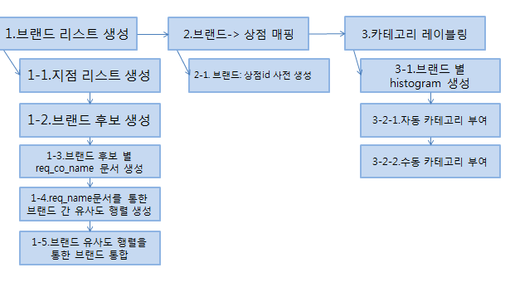
제목을 입력하세요
EPOPCON
01
“ ”
How?
자주와 어플 S D K 를 통한 문자정보와 기존의 상점명을 통해 정제
해결책
EPOPCON
Notes:
http://minheeblog.tistory.com/category/PPT

Slide 8
제목을 입력하세요
EPOPCON
01
브랜드란?
EPOPCON
Notes:
http://minheeblog.tistory.com/category/PPT

Slide 9
제목을 입력하세요
EPOPCON
01
지점
을 가지고 있는
상점의 묶음
EPOPCON
Notes:
http://minheeblog.tistory.com/category/PPT

Slide 10
제목을 입력하세요
EPOPCON
01
‘~점’이 3개 상점 이상 묶이면
→브랜드
EPOPCON
Notes:
http://minheeblog.tistory.com/category/PPT

Slide 11
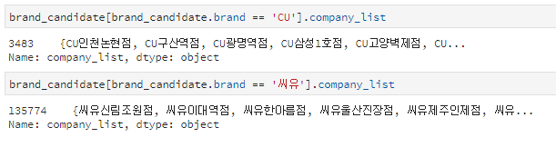
제목을 입력하세요
EPOPCON
01
결과
BUT) 같은 브랜드에 대해서 한글명 브랜드와
영어명 브랜드가 묶이지 않는 문제 발생
EPOPCON
Notes:
http://minheeblog.tistory.com/category/PPT

Slide 12
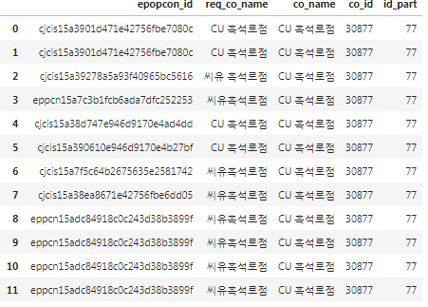
제목을 입력하세요
EPOPCON
01
상점 결제 문자 정보 이용
EPOPCON
Notes:
http://minheeblog.tistory.com/category/PPT

Slide 13

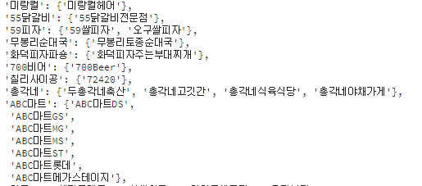
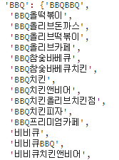

제목을 입력하세요
EPOPCON
02
결과
1) 브랜드 사전 생성
EPOPCON
Notes:
http://minheeblog.tistory.com/category/PPT

Slide 14
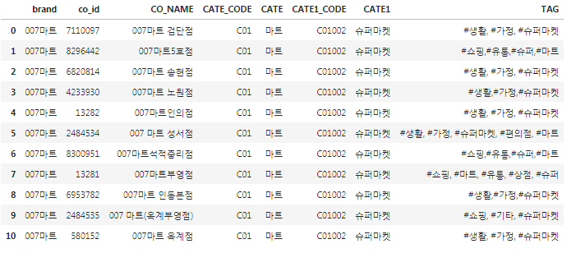
제목을 입력하세요
EPOPCON
02
결과3
1) 자동 수정
① 해당 브랜드에 대한 일괄 처리 용이
EPOPCON
Notes:
http://minheeblog.tistory.com/category/PPT

Slide 15
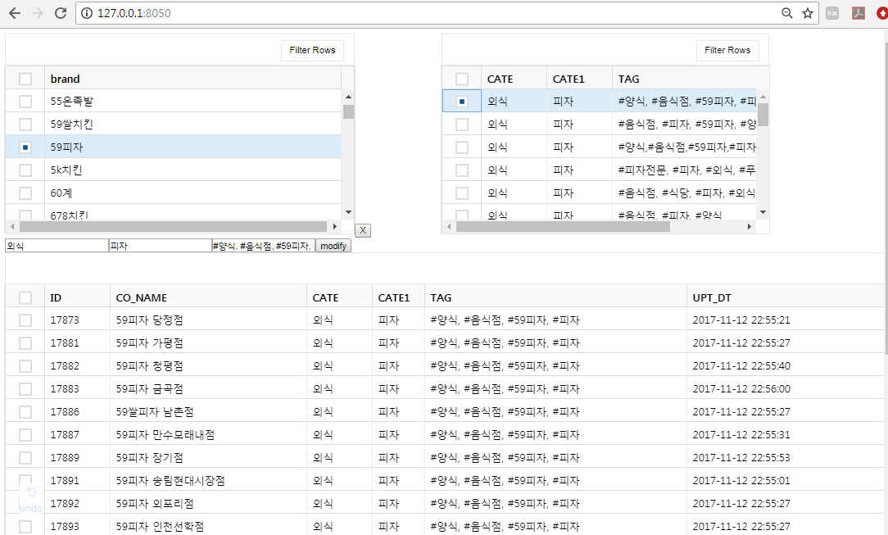
제목을 입력하세요
EPOPCON
02
결과3
① DashBoard를 이용한 수동수정
1) 수동 수정
EPOPCON
Notes:
http://minheeblog.tistory.com/category/PPT

Slide 16
제목을 입력하세요
EPOPCON
02
문제점
상세설명
문제점 | 상세 설명
지점명을 포함하지 않은 상점에 대한 검출 불가 | ‘CU’ 라고 브랜드 이름으로만 저장된 상점에 대한 추출 불가 -> 브랜드 리스트 생성 후 브랜드이름만 이용해 검출
지점명 리스트 불완전 | 지점명 리스트 (ex. 교대점, 강남점, 홍제2호점…)가 불완전 -> 차후 로직 수정 필요
문자정보 유사도 비교 | 문자정보를 통해 비교 연산 수행시 불용어(주, 할인, 스타샵…)의 유사도로 인한 miss match 발생 -> 유용한 단어 위주의 정제 작업로직 필요
브랜드 와 상점 매핑 | 브랜드 와 해당 브랜드의 상점을 매핑시 앞단계 파이프 라인에서 매핑 되지 못한 상점을 검출 불가
EPOPCON
Notes:
http://minheeblog.tistory.com/category/PPT

Slide 17
EPOPCON
THANK
YOU
발표자 박지훈
Notes:
http://minheeblog.tistory.com/category/PPT

